Slide 2
一 20以内数与加法
整理与复习

Slide 3
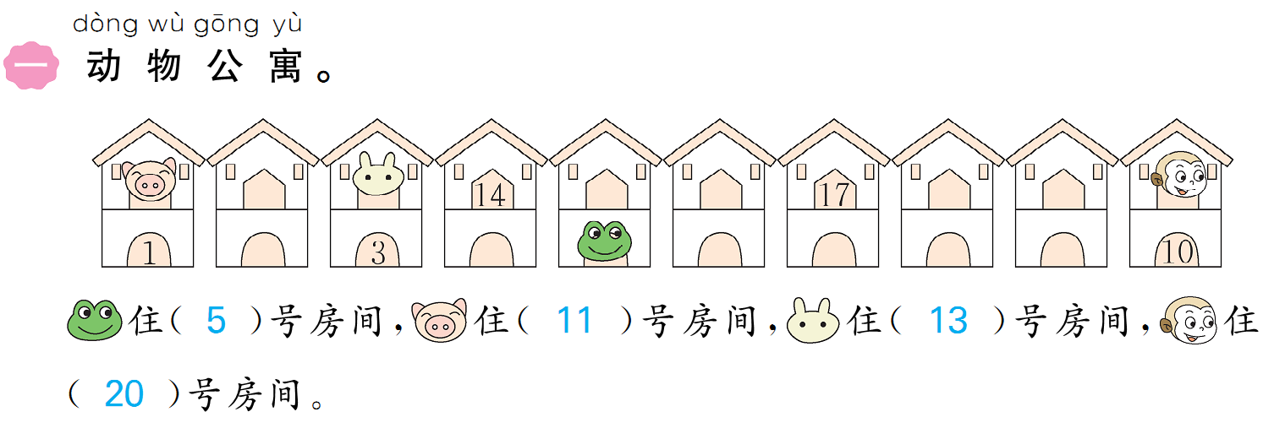

Slide 5
